Slide 1
Introducción a la Criptografía
Algoritmos de cifrado y descifrado
Integrantes
Kristein Johan Ordoñez
Jhonatan Astudillo
Universidad del Cauca

Slide 2
Introducción a la Criptografía
Transposición simple
Este tipo de cifrado busca reordenar los caracteres de tal manera que no sea legible el mensaje a simple vista.

Slide 3
Introducción a la Criptografía
Transposición simple
Cifrado: se forman dos grupos (A y B) para asignar los símbolos a cada grupo. Si el tamaño del texto claro es impar, el primer grupo tendrá un elemento más. al final se concatenan los dos grupos para obtener el criptograma.
El primer grupo tendrá los elemento impares del texto.
El segundo grupo tendrá los elemento pares del texto.

Slide 4
Introducción a la Criptografía
Transposición simple
Descifrado: se divide el criptograma en dos grupos. teniendo los dos grupos, se leen los elementos de cada grupo de forma intercalada.

Slide 5
Introducción a la Criptografía
Transposición doble
Para el cifrado y descifrado, esta técnica consiste en aplicar dos veces de manera consecutiva el cifrado de transposición simple.

Slide 6
Introducción a la Criptografía
Transposición inversa
Como su nombre lo indica, escribe el mensaje de forma inversa, es decir de derecha a izquierda.

Slide 7
Introducción a la Criptografía
Transposición inversa
Como su nombre lo indica, escribe el mensaje de forma inversa, es decir de derecha a izquierda.
Cifrado: invierte la secuencia de los caracteres del texto claro.
Descifrado: se lee de derecha a izquierda el criptograma y se le da coherencia a lo que se está descifrando.

Slide 8
Introducción a la Criptografía
Transposición por series
Este tipo de cifrado reordena los caracteres del texto claro como una serie de submensajes, de manera que el criptograma tiene la forma siguiente.
criptograma= M1+M2+M3+...Mn
Donde cada uno de los submensajes sigue una función determinada.

Slide 9
Introducción a la Criptografía
Transposición por series
Cifrado: para el cifrado utilizamos tres funciones
f(1)= serie de números primos de las posiciones del texto claro.
f(2)= serie de números pares de las posiciones del texto claro.
f(3)= serie de números impares de las posiciones del texto claro.
Como se puede ver, la función de cada serie y el orden que sigue es de suma importancia para el reacomodamiento de los caracteres y por tanto del criptograma que se obtenga.

Slide 10
Introducción a la Criptografía
Transposición por series
Descifrado: Para descifrar el criptograma, es necesario conocer el orden que se utilizo para la obtención del criptograma y con ello determinar la secuencia o reordenamiento inverso a fin de recuperar el mensaje en claro.

Slide 11
Introducción a la Criptografía
Cifrado Vernam
Es un cifrado de flujo en el que el texto en claro se combina, mediante la operación XOR, con un flujo de datos aleatorios del mismo tamaño, para generar un texto cifrado.

Slide 12
Introducción a la Criptografía
Cifrado Vernam
Cifrado: para obtener el cifrado del texto claro, para cada carácter se obtiene su equivalente numérico en ASCII y su representación correspondiente en binario.
Se tiene una clave en binario del mismo tamaño del texto claro, finalmente se realiza la operación OR exclusiva.

Slide 13
Introducción a la Criptografía
Cifrado Vernam
Descifrado: Para realizar el proceso de descifrado sólo requiere conocer la secuencia utilizada como clave y el criptograma correspondiente, la operación que revierte el cifrado es la misma que se usó para cifrar, esto es una OR Exclusiva y determinar que caracteres ASCII corresponden a la secuencia.

Slide 14
Introducción a la Criptografía
Cifrado ADFGVX
Historia: inventado por el teniente Firtz Nebel. Fue escogido por el Alto Mando alemán como el más seguro para cifrar sus comunicaciones antes de las grandes ofensivas de 1918, durante la Primera guerra mundial.

Slide 15
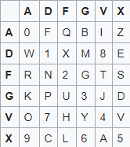
Introducción a la Criptografía
Cifrado ADFGVX
Cifrado: el cifrado ADFGVX se dividía en dos fases, una primera fase de sustitución y una segunda de transposición.
Se empieza disponiendo de las 26 letras del alfabeto en ingles (A-Z) y los 10 dígitos (0-9) en una matriz de 6x6. las filas y las columnas van encabezadas por las letras A D F G V X.

Slide 16
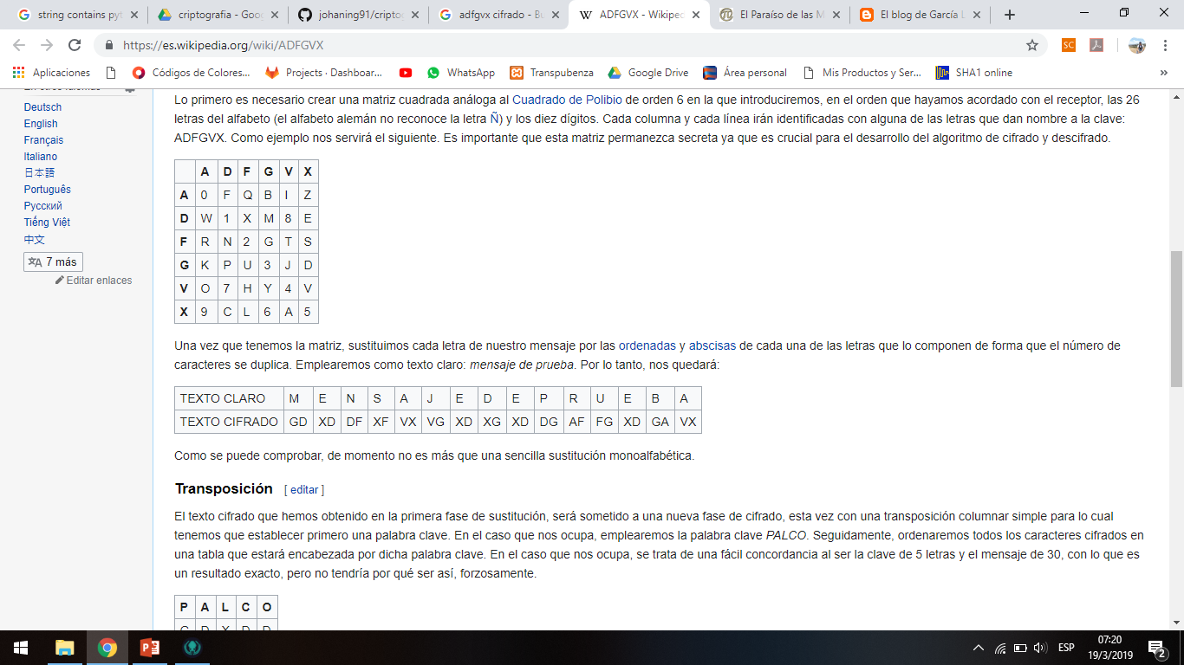
Introducción a la Criptografía
Cifrado ADFGVX
Una vez que tenemos la matriz, sustituimos cada letra de nuestro mensaje por las ordenadas y las abscisas de cada una de las letras que lo componen de forma que el número de caracteres se duplica. Emplearemos como texto claro: mensaje de prueba. Por lo tanto, nos quedará:

Slide 17
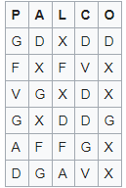
Introducción a la Criptografía
Cifrado ADFGVX
Para la fase de transposición, tenemos que hacer uso de una palabra clave. Las letras de la palabra clave se escriben en una cuadricula. El texto que ciframos se escribe por filas en la cuadricula.
Palabra clave: PALCO

Slide 18
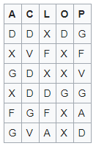
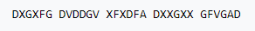
Introducción a la Criptografía
Cifrado ADFGVX
Finalmente ordenamos la palabra clave en orden alfabético. (ACLOP) y obtenemos el criptograma leyendo columna a columna de izquierda a derecha.
Criptograma

Slide 19
Introducción a la Criptografía
Cifrado ADFGVX
Descifrado: para descifrar el mensaje basta con seguir los mismos pasos en sentido inverso.

Slide 20
Introducción a la Criptografía
Enigma
Historia: Patentada en 1918 por la empresa alemana Scherbius & Ritter, cofundada por Arthur Scherbius, quien había comprado la patente de un inventor neerlandés, y se puso a la venta en 1923 para un uso comercial. En 1926, la Armada alemana la adoptó para uso militar y poco después su uso se extendió a las demás fuerzas armadas alemanas

Slide 21
Introducción a la Criptografía
Cifrado enigma
Letra a letra:
Se avanzan los rotores.
2. Se busca la letra en substituciones y se aplica si procede.
3. Empezando por el rotor de la DERECHA, se cifra con las claves que les toquen, acorde con el tipo de rotor, la posición de este, y la configuración del anillo. Es decir, si los rotores son (I,II,III) se cifrara con III, luego la salida de este con II, y la salida de este con I.

Slide 22
Introducción a la Criptografía
Cifrado enigma
4. La salida del rotor de la izquierda del todo, se le aplica el reflector (sustitución base)
5. Después del reflector, se aplicaran de nuevo los tres rotores de izquierda a derecha. Si los rotores son (I,II,III), se cifrara con I, luego II y al final III.
6. Se busca la letra un substituciones y se aplica si procede.

Slide 23
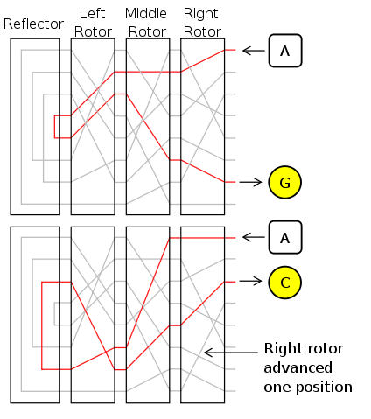
Introducción a la Criptografía
Cifrado enigma

Slide 24
Introducción a la Criptografía
Descifrado
Se hace lo mismo que con el cifrado, siempre que la configuración sea la que estaba al principio del cifrado.
Por ejemplo, si la configuración antes de cifrar era:
1. Rotores: (I,II,III)
2. Posición inicial: (A,A,A)
3. Configuración de anillo: (G,C,H)
4. Reflector: B
5. Substituciones: ()

Slide 25
Introducción a la Criptografía
Muchas Gracias

